Slide 1

Module 6 sur 7
Le lagunage et les filières rustiques
Du soleil, du temps et de la place : la version la plus sobre de l'épuration.
JM T.

Slide 2
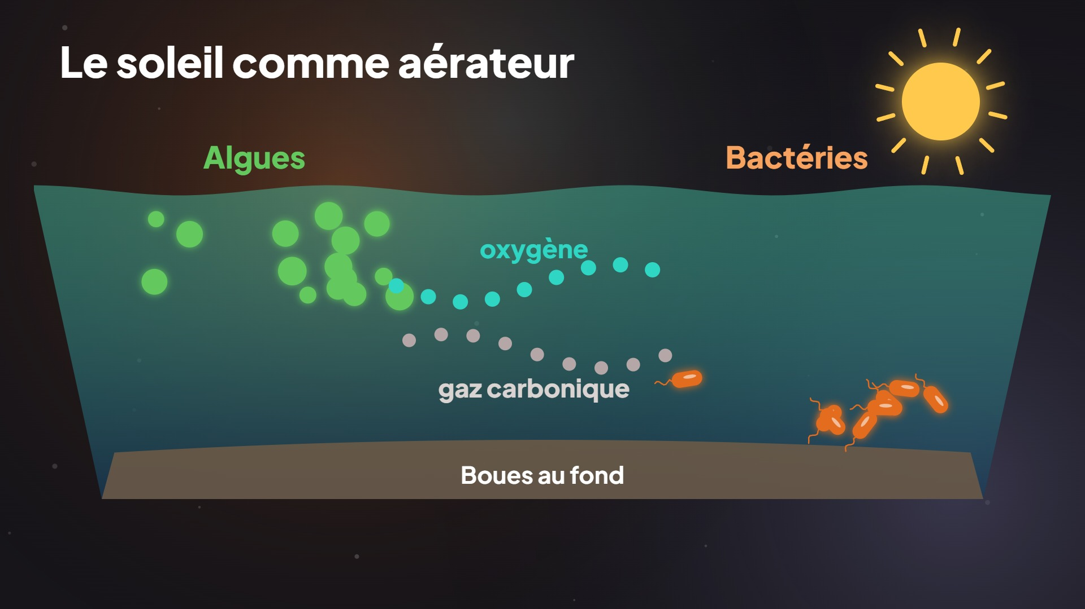
JM T. · 2
Notes:
Et si on laissait le soleil travailler ? Voici le lagunage. De grands bassins peu profonds, et une alliance étonnante. Les bactéries dégradent la pollution et rejettent du gaz carbonique. Les algues l'utilisent avec la lumière, et rejettent de l'oxygène. Que les bactéries respirent à leur tour ! Ni pompe de recyclage, ni soufflante.

Slide 3
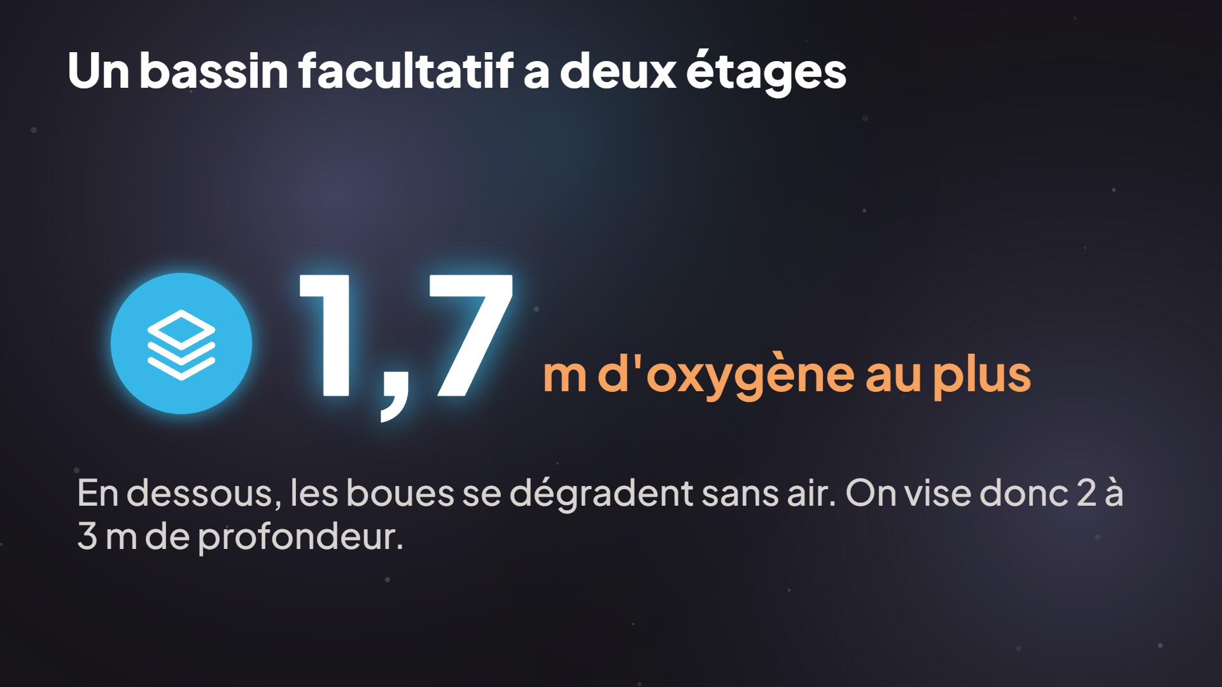
JM T. · 3
Notes:
Un bassin fonctionne par étages. En surface, l'oxygène diffuse jusqu'à 1 mètre 70 environ. Plus bas, il manque, et les boues se dégradent sans air. C'est le bassin facultatif, qu'on creuse sur 2 à 3 mètres. Et les odeurs ? Il suffit que la photosynthèse agisse dans les 15 à 30 centimètres du haut pour les bloquer.

Slide 4
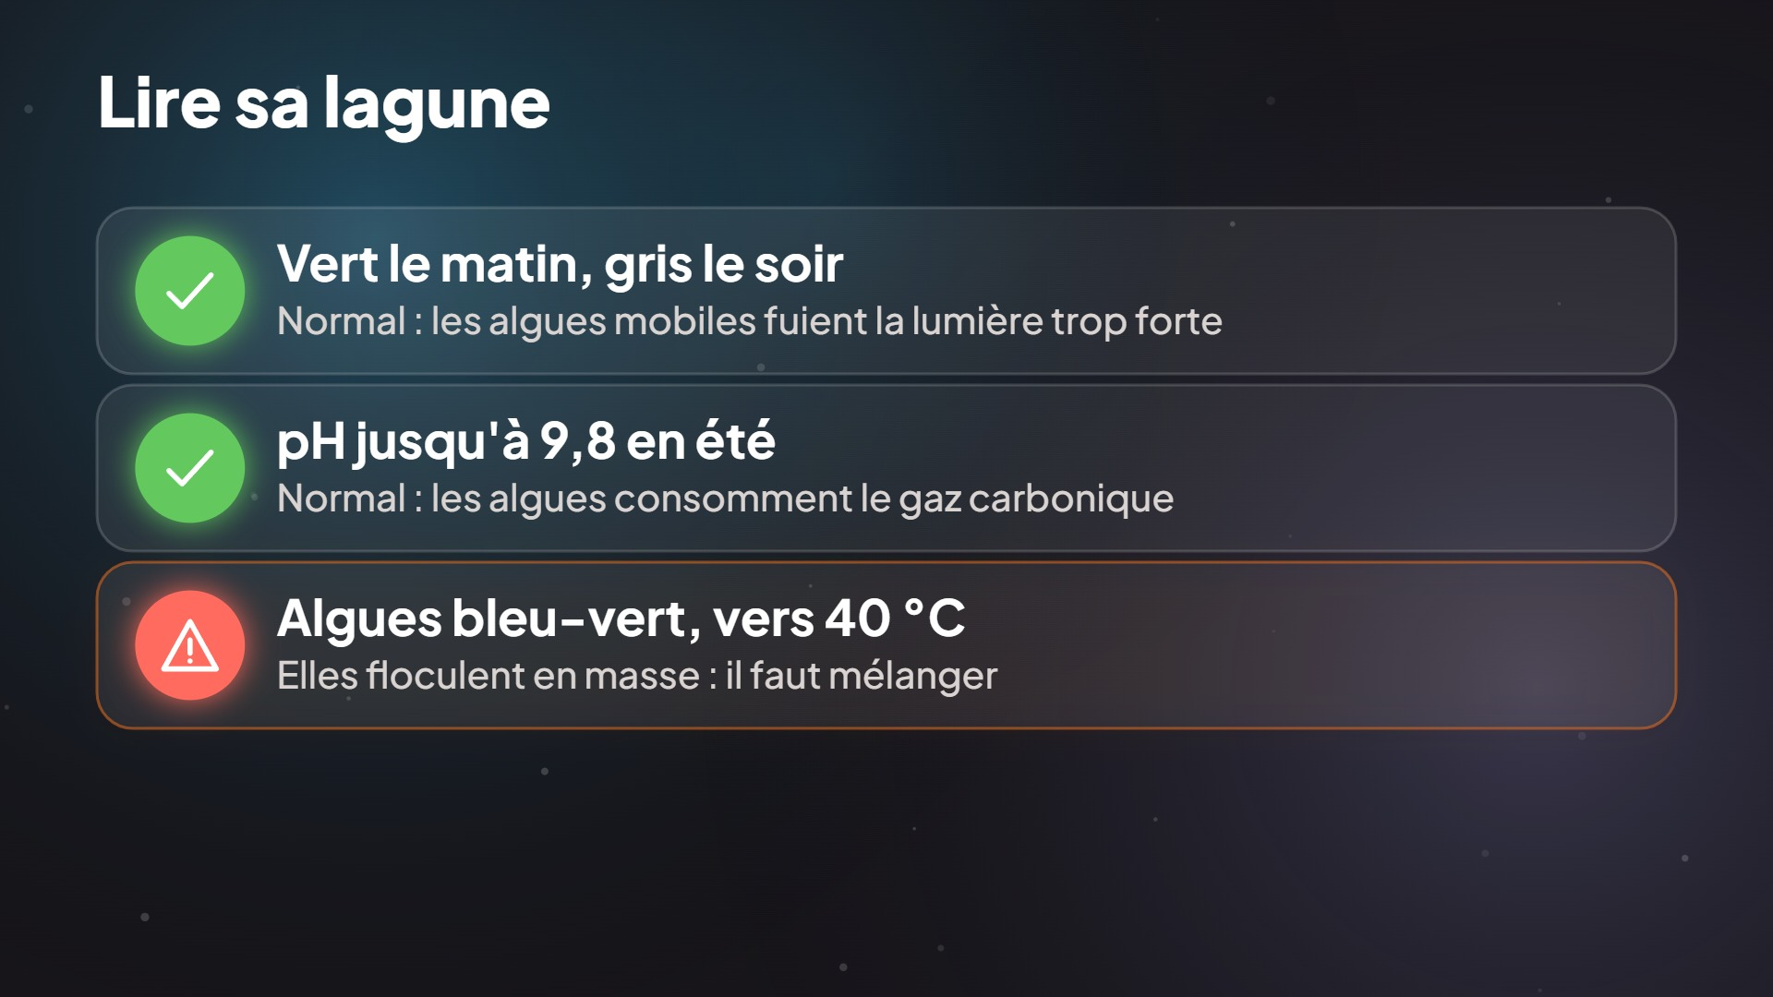
JM T. · 4
Notes:
Un bon exploitant lit les couleurs. Vert le matin, gris le soir ? Normal, les algues mobiles fuient la lumière trop forte. Un pH de 9,8 en été ? Normal aussi : elles consomment le gaz carbonique. Mais vers 40 degrés, méfiance ! Les algues bleu-vert floculent en masse, et leur mort prive les bactéries d'oxygène. Il faut alors mélanger le bassin.

Slide 5
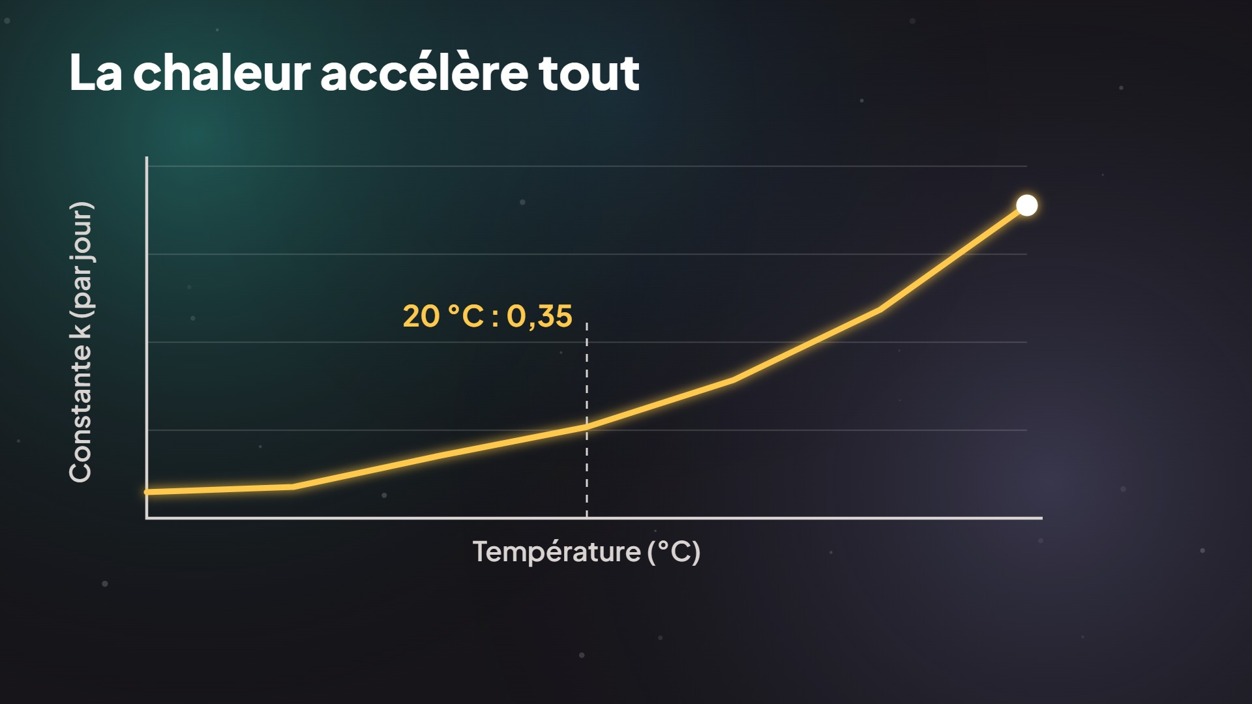
JM T. · 5
Notes:
Et le calcul ? Étonnamment simple. La DBO5 de sortie vaut la DBO5 d'entrée, divisée par un plus le produit de k et du temps de séjour. Mais k dépend beaucoup de la température : 0,10 à 5 degrés, 0,35 à 20 degrés, et 1,20 à 35 degrés. Avec 200 milligrammes en entrée, 20 degrés et 20 jours, on sort à 25. L'hiver, lui, change tout.

Slide 6
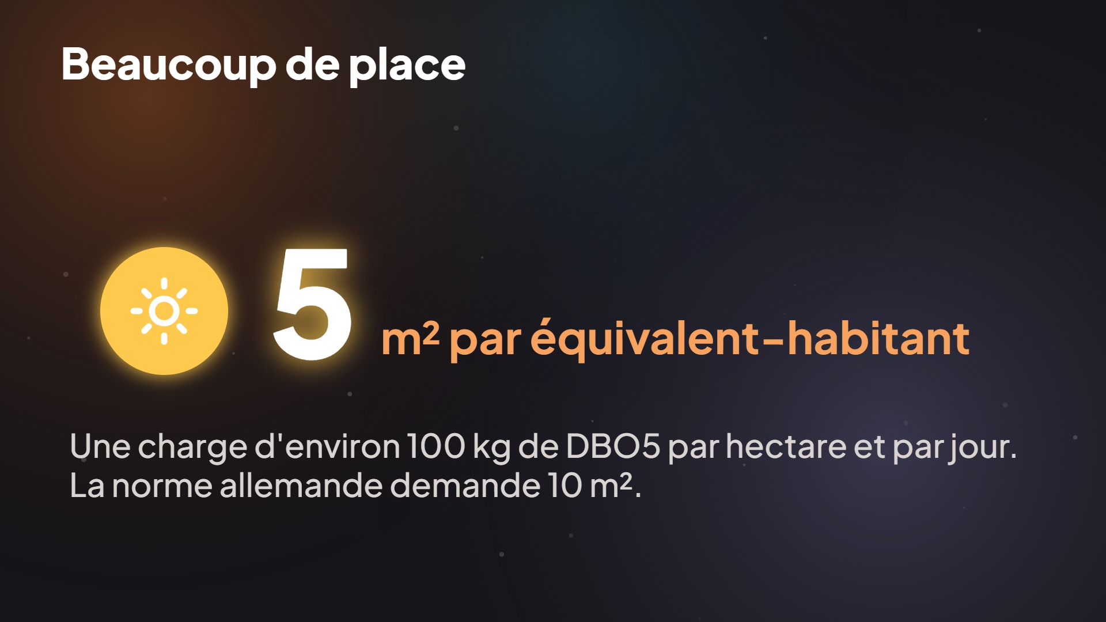
JM T. · 6
Notes:
Sur le terrain, retenez deux repères. Environ 5 mètres carrés par équivalent-habitant. Et une charge d'environ 100 kilos de DBO5 par hectare et par jour. La norme allemande, jugée sévère, monte à 10 mètres carrés. Le rendement en DBO5 atteint 70 à 85 pour cent, et souvent davantage.

Slide 7
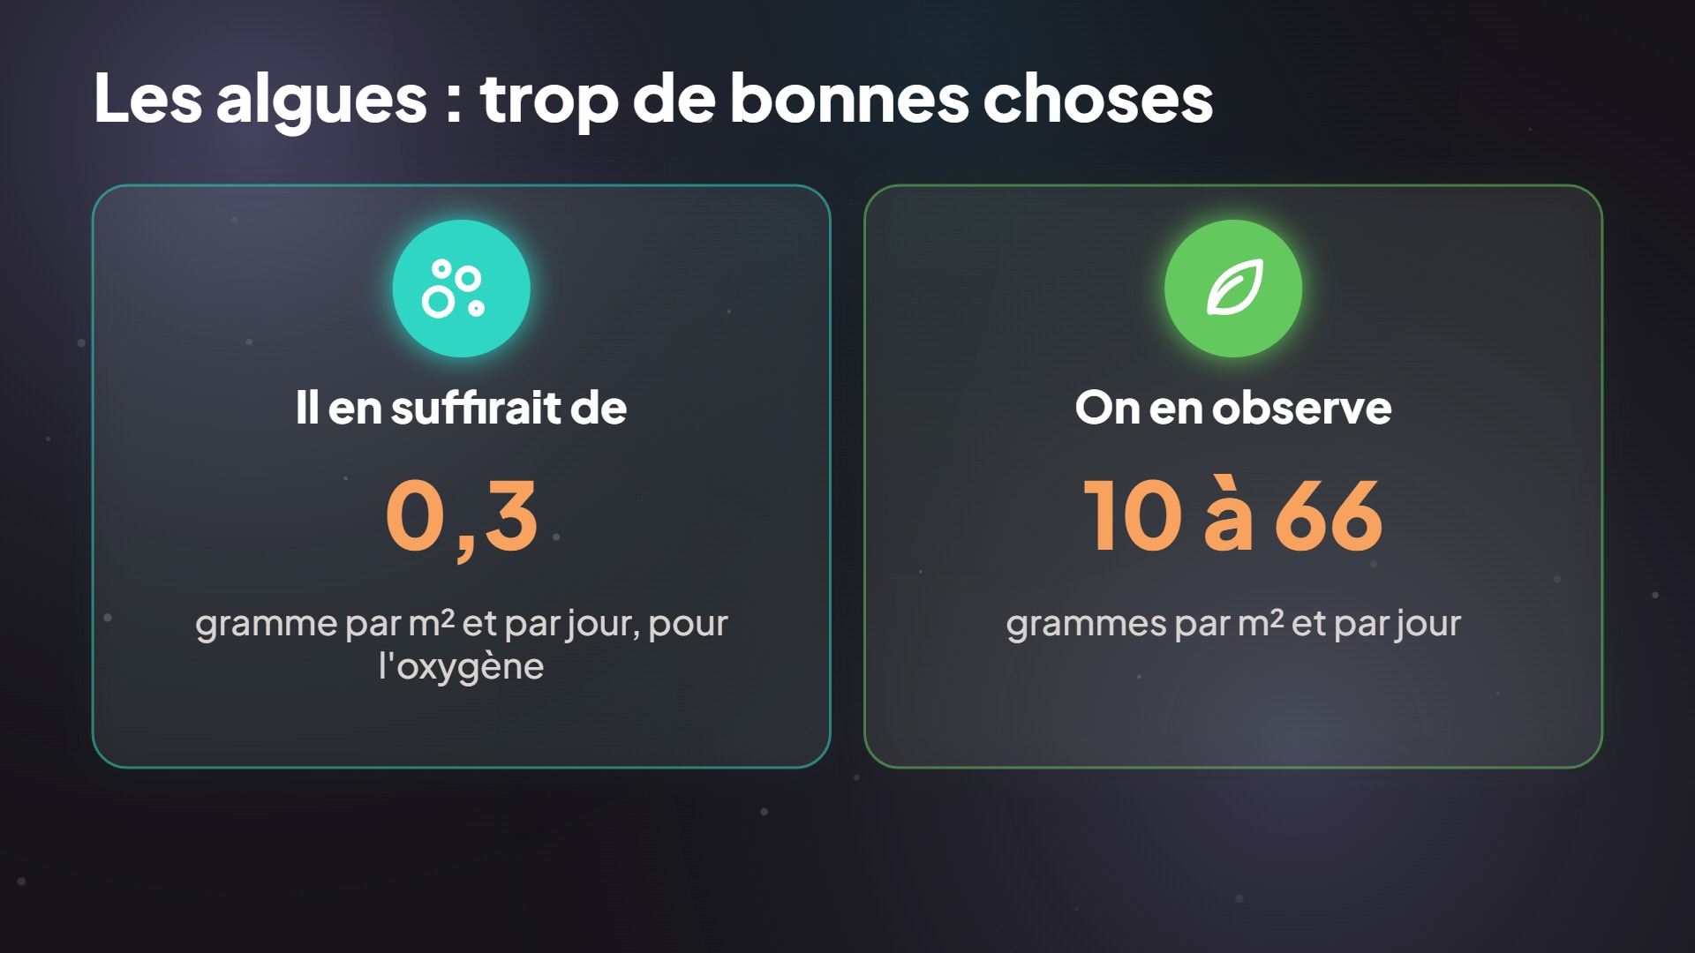
JM T. · 7
Notes:
Mais il y a un revers : les algues prolifèrent ! Il en suffirait de 0,3 gramme par mètre carré et par jour pour fournir l'oxygène. On en observe de 10 à 66. Elles sortent avec l'eau, qui est bien épurée mais reste chargée. Et la qualité varie avec les saisons : environ 10 milligrammes de DBO5 en été, et 50 au dégel.

Slide 8
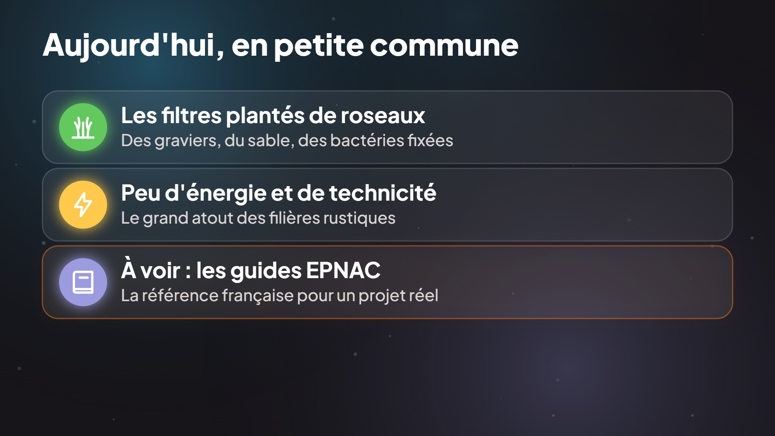
JM T. · 8
Notes:
Depuis ce livre, une autre filière rustique s'est très largement répandue en France : les filtres plantés de roseaux. L'eau traverse des graviers et du sable, où vivent des bactéries fixées. Les roseaux limitent le colmatage de la surface. Peu d'énergie, peu de technicité, mais beaucoup de place. Pour un vrai projet, consultez les guides EPNAC.

Slide 9
Fiche mémo
• Les algues fournissent l'oxygène, les bactéries dégradent la pollution.
• L'oxygène diffuse jusqu'à 1 à 1,7 m. Bassin facultatif : 2 à 3 m.
• Vert le matin, gris le soir : normal. pH jusqu'à 9,8 en été.
• S1 = S0 / (1 + k × θ). Valable sous 90 % de rendement.
• Repères : 100 kg DBO5/ha.j, environ 5 m²/EH.
• Limite : des algues dans l'eau de sortie.
• Filtres plantés de roseaux : voir les guides EPNAC.
JM T.

Slide 10
Étude de cas : un village et son hiver
• Un village de 500 EH envisage une lagune. L'eau arrive à 200 mg/l de DBO5, et le séjour prévu est de 30 jours. Comparez la DBO5 de sortie à 20 °C et à 5 °C. Quelle surface prévoir ?
• Solution : À 20 °C : 200 / (1 + 0,35 × 30) ≈ 17 mg/l, mais le rendement dépasse 90 %, donc le résultat est optimiste. À 5 °C : 200 / (1 + 0,10 × 30) = 50 mg/l. Surface : environ 2 500 m² à 5 m²/EH, et 5 000 m² selon la norme allemande. L'hiver dimensionne l'ouvrage.
JM T.

Slide 11
Sources
• F. Edeline, L'épuration biologique des eaux, 4e éd., Cebedoc, 1997 : chap. 12, p. 262-267.
• EPNAC, guide d'exploitation des filtres plantés de roseaux, 2014.
• Outil pédagogique : il ne remplace pas une étude de dimensionnement.
• Projet personnel indépendant, sans lien avec une entreprise.
JM T.

